Slide 1
Čím chci být až vyrostu?
Dominik Werdich

Slide 2
ZÁJMY
Fotbal
Teak-Wondo
Pokémon
Informatika
Příroda

Slide 3
AUTOMECHANIK
Má volba je správná protože mě tato práce baví.

Slide 4
SLABÁ A SILNÁ STRÁNKA !
Má slabá stránka je že nemám velkou sílu.
Má silná stránka je že mě toto povolání baví.

Slide 5
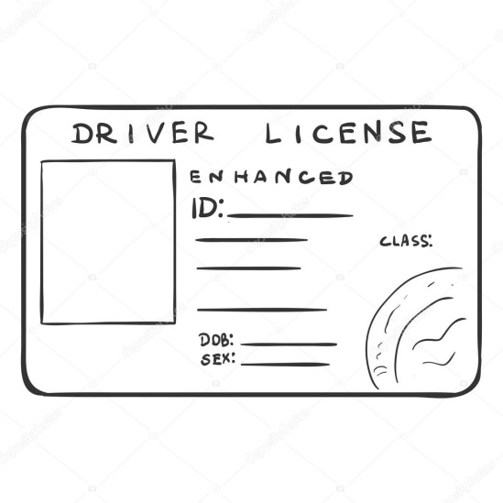
CO MI TATO PRÁCE PŘINESE ?
Peníze
Radost
Sílu
Řidičský průkaz

Slide 6
VLIV RODINY
Rodina mi řekla že jdu správnou cestou.

Slide 7
Co pro tuto práci musím udělat ?
Dobře s učit.
Naučit se vše o autech.
Naučit se řídit.
Najít si firmu ,kde budu pracovat.
Najít si zaměstnance.

Slide 8
Co budu muset obětovat ?
Čas s rodinou.
Čas s kamarády.
Hodně peněz.

Slide 9
KONEC
Děkuji za pozornost.
Můj obrázek =

